Slide 1

Бир жигит тоого келе жаткан алдынан уч боз уй чыгат

Slide 2
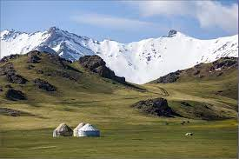

Slide 3


Онго барсан
же

Slide 4
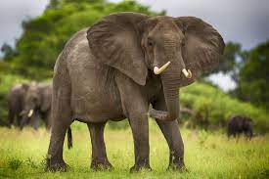
Солго барсан

Slide 5
Бир жигит тоого чыкса эки боз уй корду кайсынысына барышты ойлонду
солго
онго

Slide 6

сабакка конул бурганыныздарга чон рахмат Саламатта болгула!!!

